Slide 1
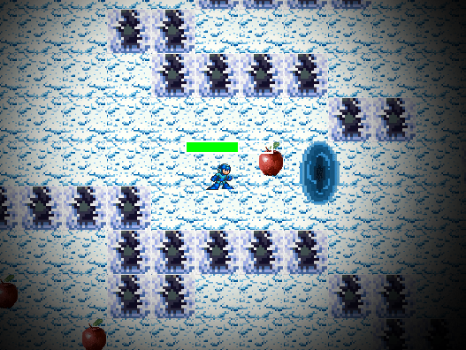
Игра "Лабиринт вне времени"
Проект выполнили:
Максим Мастюгин
Иван Волынский
>1200 строчек кода

Slide 2
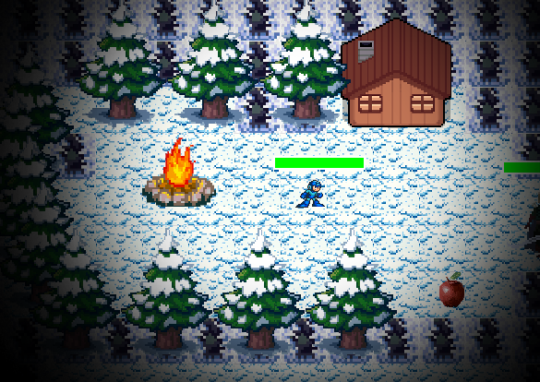
Суть игры
Вы играете за путешественника, случайно попавшего в лабиринт, который находится вне времени и пространства.
Ваша цель - дойти до конца и убить босса, чтобы открыть портал на выход

Slide 3
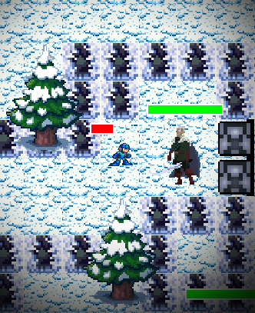
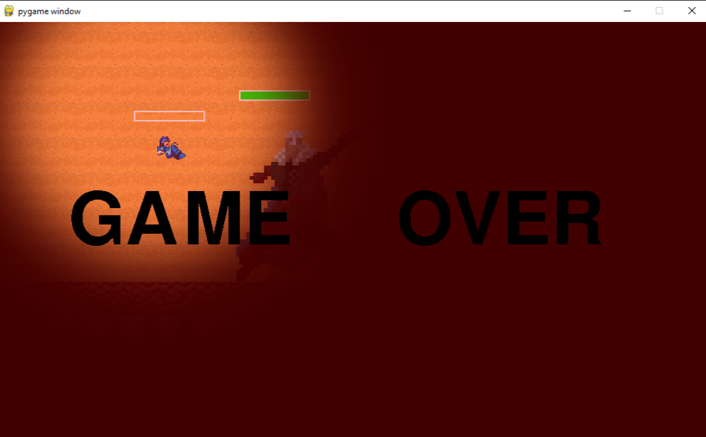
Как дойти до конца?
На пути встретятся враги, которых нужно убить.
По всей карте разбросаны яблоки - они помогут восстановить здоровье

Slide 4
Биомы
В конце первого биома вы встретите портал - это выход в следующий биом
Всего в игре 2 биома

Slide 5
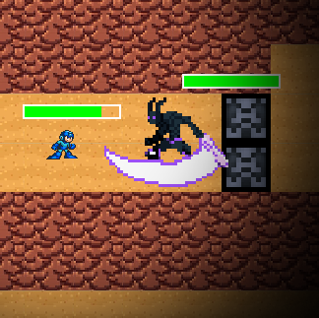
2 биом - адская пустыня
В этом биоме вы встретите совершенно новых врагов и босса

Slide 6
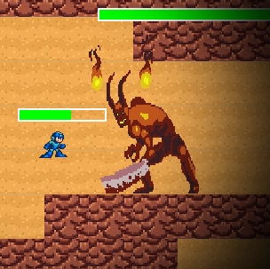
А вот и босс!
Будьте осторожны - у него очень много здоровья и хороший урон.

Slide 7
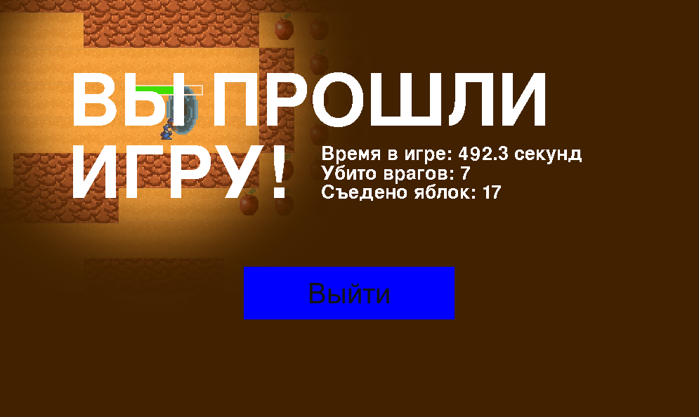
Победа
После убийства босса откроется портал - поздравляем, вы смогли выйти из лабиринта!
Все результаты прохождений со статистикой записываются в txt-файл

